Slide 1

深度强化学习综述 A Brief Survey of Deep Reinforcement Learning
吴其睿
北京科技大学 计算机与通信工程学院

Slide 2
目录
1 研究背景
2 回报驱动行为
3 强化学习算法
4 值函数
5 策略搜索
6 当前的研究和挑战

Slide 3

研究背景
人工智能领域的主要目标之一是产生完全自主的智能体，与环境互动，学习最佳行为，并随着时间的推移通过试错进行改进。从能够感知周围世界并对其做出反应的机器人，到能够与自然语言和多媒体交互的纯软件代理，打造反应灵敏、能够有效学习的人工智能系统一直是一项长期挑战。
目前的强化学习算法取得过一些成功，但是以前的方法缺乏可伸缩性，并且固有地局限于相当低维的问题
近些年深度学习算法的兴起，它依赖于深度神经网络强大的函数逼近和表示学习特性，为我们克服这些问题提供了新的工具
参考文献：
[1]Gerald Tesauro. Temporal Difference Learning and TD-Gammon.
Communications of the ACM, 38(3):58–68, 1995.

Slide 4
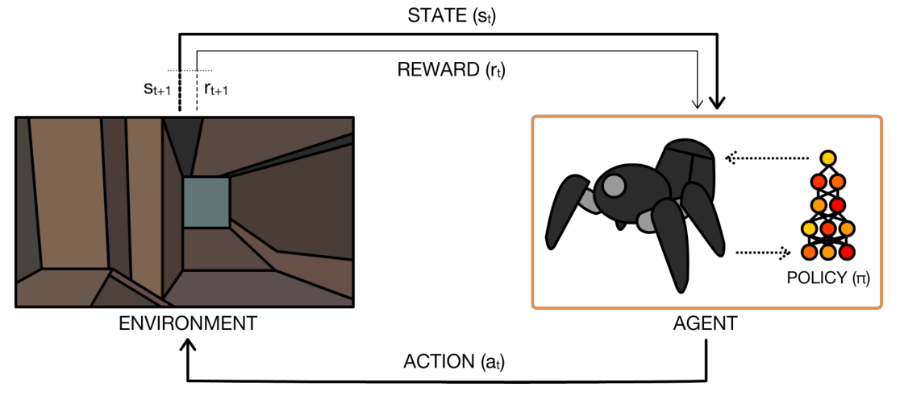
回报驱动行为
感知-行动-学习循环
每当环境转换到新状态时，它还向智能体提供标量奖励r_{t+1}作为反馈。智能体的目标是学习一种策略（控制策略）π，使预期回报（累积、折扣奖励）最大化。给定一个状态，策略返回要执行的操作；最优策略是指在环境中使预期回报最大化的任何策略。

Slide 5
回报驱动行为
RL面临的挑战
1、最佳策略必须通过与环境的反复交互来推断。智能体接收到的唯一学习信号是奖励。
2、对智能体的观察取决于其行为，并且可以包含强的时间相关性。
3、智能体必须处理长时间依赖性问题：通常，一个操作的后果只有在环境的多次转换后才会显现出来。这被称为（暂时的）信用分配问题
参考文献：
[1]Richard S Sutton and Andrew G Barto. Reinforcement Learning: An Introduction. MIT Press, 1998.
Notes:
我们将在室内机器人视觉导航任务的背景下说明这些挑战：如果指定了目标位置，我们可能能够估计剩余的距离（并将其用作奖励信号），但我们不太可能确切地知道机器人需要采取什么一系列行动才能达到目标。由于机器人在建筑中导航时必须选择去哪里，它的决定会影响它看到的房间，从而影响捕捉到的视觉序列的统计数据。最后，在经过几个路口后，机器人可能会发现自己陷入了死胡同。存在一系列问题，从学习行动的后果到平衡勘探与开发，但最终这些问题都可以在RL的框架内正式解决。

Slide 6



强化学习算法
值函数方法
Notes:
状态值函数Vπ（s）是从状态s开始并从此跟随π时的预期返回，动作-状态值函数Qπ（s，a） α是学习率，δ=Y−Qπ（st，at）是时间差（TD）误差；这里，Y是标准回归问题中的目标

Slide 7

强化学习算法
值函数方法
贝尔曼方程：
为了从任意Q^{π}中找到Q＊，我们使用广义策略迭代，其中策略迭代包括策略评估和策略改进。策略评估改进了价值函数的估计，这可以通过最小化遵循策略所经历的轨迹的TD误差来实现。随着估计的改进，可以通过基于更新的值函数贪婪地选择动作来自然地改进策略。与单独执行这些步骤以实现收敛（如在策略迭代中）不同，通用策略迭代允许交错步骤，以便更快地取得进展
参考文献：
[1]Richard Bellman. On the Theory of Dynamic Programming. PNAS,
38(8):716–719, 1952.

Slide 8
强化学习算法
采样
蒙特卡罗方法不是使用动态编程方法来自举值函数，而是通过对策略的多次推出的回报进行平均来估计状态的预期回。正因为如此，纯蒙特卡罗方法也可以应用于非马尔可夫环境。另一方面，它们只能用于偶发MDP，因为必须终止推出才能计算回报。
另一种基于主要值函数的方法依赖于学习优势函数A^{π}（s，A）。与产生绝对状态作用值不同，如Q^{π}，A^{π}表示相对状态作用值。学习相对值类似于去除信号的基线或平均水平；更直观地说，了解一个行动比另一个行动有更好的后果比了解采取行动的实际回报更容易。A^{π}通过简单的关系A^{π}=Q^{π}−V^{π}表示行动的相对优势，也与基于梯度的策略搜索方法中的方差减少的基线方法密切相关。优势更新的思想已被用于许多最近的DRL算法

Slide 9
强化学习算法
策略搜索方法
策略搜索方法不需要维护值函数模型，而是直接搜索最优策略π*。通常，选择参数化策略π_{θ}，使用基于梯度[1]或无梯度[2]的优化更新其参数以最大化预期回报E[R|θ]。使用无梯度和基于梯度方法，已经成功地训练了编码策略的神经网络。无梯度优化可以有效地覆盖低维参数空间，但尽管在将其应用于大型网络方面取得了一些成功，但基于梯度的训练仍然是大多数DRL算法的首选方法，当策略具有大量参数时更具采样效率
当直接构造策略时，通常输出概率分布的参数；对于连续动作，这可能是高斯分布的平均值和标准差，而对于离散动作，这可以是多项式分布的个体概率。结果是一个随机策略，我们可以从中直接对动作进行采样。
参考文献：
[1]Faustino Gomez and Jürgen Schmidhuber. Evolving Modular Fast-
Weight Networks for Control. In ICANN, 2005.
[2]Nicolas Heess, Gregory Wayne, David Silver, Tim Lillicrap, Tom Erez,
and Y uval Tassa. Learning Continuous Control Policies by Stochastic
V alue Gradients. In NIPS, 2015

Slide 10

强化学习算法
策略梯度
梯度可以为如何改进参数化政策提供强有力的学习信号。然而，为了计算预期回报，我们需要对当前政策参数化引起的合理轨迹进行平均。这种平均需要确定性近似（例如，线性化）或通过采样的随机近似。
确定性近似只能应用于基于模型的环境中，其中底层过渡动力学的模型是可用的。在更常见的无模型RL设置中，确定预期回报的蒙特卡罗估计。由于梯度不能通过随机函数的这些样本，因此使用梯度估计方法，在RL中称为增强规则[1]，在其他地方称为得分函数或似然比估计器。
使用估计器的梯度上升增加了采样动作的对数概率，并通过返回进行加权。更正式地说，REINFORCE规则可用于计算随机变量X的函数f上的期望相对于参数θ的梯度：
参考文献：
[1]Ronald J Williams. Simple Statistical Gradient-Following Algorithms
for Connectionist Reinforcement Learning. Machine Learning, 8(3-4):
229–256, 1992.
Notes:
由于这种计算依赖于轨迹的经验回归，因此产生的梯度具有很高的方差。通过引入噪声较小的无偏估计，可以减少方差。执行此操作的一般方法是减去基线，这意味着根据优势而不是纯粹的回报来加权更新。

Slide 11
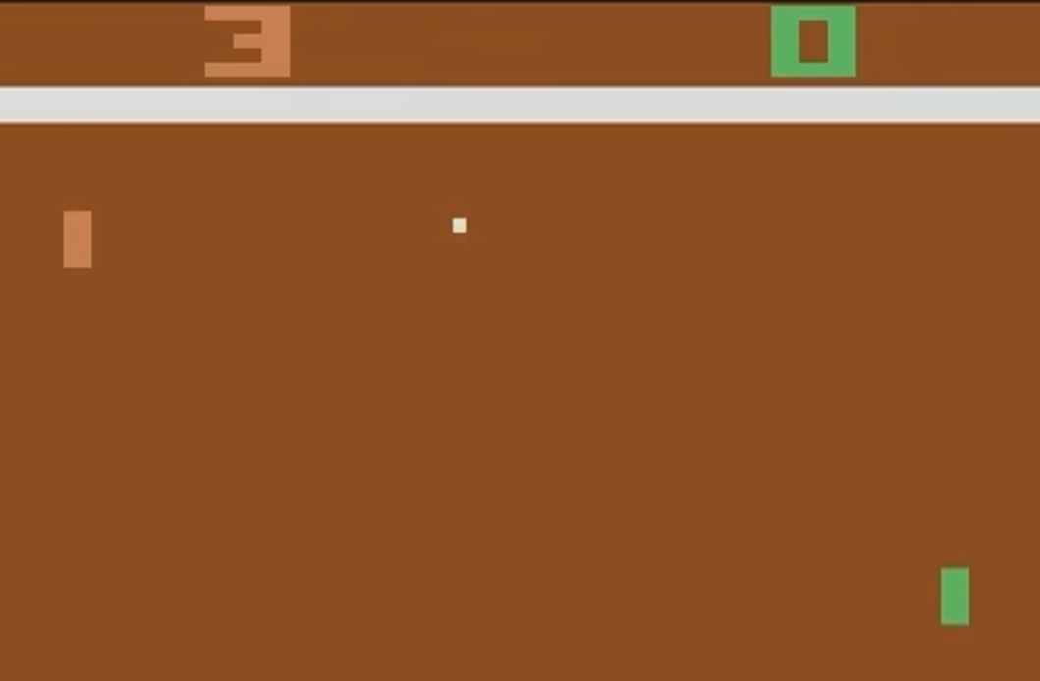
值函数
Atari Pong 实验环境

Slide 12
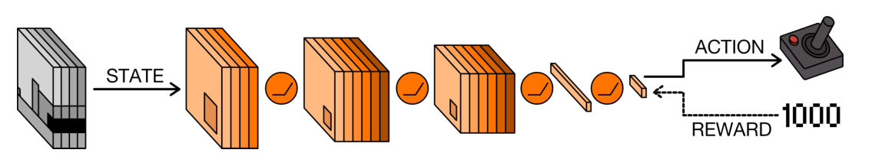
值函数
DQN（Deep Q-learning）
该网络从视频游戏中获取状态灰度帧堆栈，并用卷积层和完全连接层对其进行处理，每层之间都有ReLU非线性。在最后一层，网络输出一个离散的动作，该动作对应于游戏的一个可能的控制输入。给定当前状态和所选动作，游戏将返回新的分数。DQN使用新分数和前一个分数之间的差异来从其决策中学习。更准确地说，奖励用于更新其对Q的估计，并且通过网络反向传播其先前估计和新估计之间的误差。
参考文献：
[1] Mnih et al. Human-Level Control through Deep Reinforcement Learning. Nature, 518(7540):529–533,2015.

Slide 13
值函数
DQN（Deep Q-learning）
DQN通过使用两种技术解决了在RL中使用函数近似的基本不稳定性问题：经验回放和目标网络。体验回放存储器将形式（s_{t}，a_{t}，s_{t+1}，r_{t+1}）的转换存储在循环缓冲区中，使RL代理能够离线地从先前观察到的数据中采样并对其进行训练。这不仅大大减少了与环境所需的交互量，而且可以对批量的经验进行采样，从而减少了学习更新的差异。
此外，通过从大内存中均匀采样，可以破坏可能对RL算法产生不利影响的时间相关性。最后，从实用的角度来看，现代硬件可以有效地并行处理批量数据，从而提高吞吐量。
Mnih等人[1]引入的第二种稳定方法是使用目标网络，该网络最初包含制定策略的网络的权重，但在很长一段时间内保持冻结。策略网络不必基于其自身对Q值的快速波动估计来计算TD误差，而是使用固定目标网络。
参考文献：
[1] Mnih et al. Human-Level Control through Deep Reinforcement Learning. Nature, 518(7540):529–533,2015.

Slide 14
强化学习算法
Q函数修改
Q-learning更新规则中使用的单个估计器高估了预期回报。Double-Q learning通过使用双估计器提供了更好的估计。虽然Double-Q learning需要学习额外的函数，但后来的工作提出了使用DQN算法中已经可用的目标网络，从而在更新步骤中只发生很小的变化，就可以获得明显更好的结果。
Bellemare等人[1]提出的一个更激进的建议是实际学习完整的价值分布，而不仅仅是期望；这提供了额外的信息，例如潜在的回报是来自偏斜分布还是多模式分布。尽管基于学习分类分布的最终算法被用于构建分类DQN，但其优点可能适用于任何利用学习值函数的RL算法
参考文献：
[1] Marc G Bellemare, Will Dabney, and Rémi Munos. A Distributional
Perspective on Reinforcement Learning. In ICML, 2017.

Slide 15
强化学习算法
Q函数修改
调整DQN架构的另一种方法是将Q函数分解为有意义的函数，例如通过将计算状态值函数V_{π}和优势函数A_{π}的单独层相加来构建Q_{π}：Duelling-DQN受益于V_{π}形式的状态的单一基线，并且更容易获得a_{π}形式的相对值，而不是必须为所有动作提供准确的Q值。
Duelling-DQN[1]与优先体验回放的结合是离散动作设置中最先进的技术之一。Gu等人[2]对A_{π}性质的进一步深入了解。使他们用凸优势层修改了DQN，将算法扩展到在连续动作集上工作，创建了归一化优势函数（NAF）算法。得益于经验回放、目标网络和优势更新，NAF是连续控制问题中的几种最先进技术之一。
参考文献：
[1] Ziyu Wang, Nando de Freitas, and Marc Lanctot. Dueling Network
Architectures for Deep Reinforcement Learning. In ICLR, 2016.
[2]Shixiang Gu, Timothy Lillicrap, Ilya Sutskever, and Sergey Levine.
Continuous Deep Q-Learning with Model-Based Acceleration. In
ICLR, 2016.
Notes:
状态值函数Vπ（s）是从状态s开始并从此跟随π时的预期返回，动作-状态值函数Qπ（s，a） α是学习率，δ=Y−Qπ（st，at）是时间差（TD）误差；这里，Y是标准回归问题中的目标

Slide 16
策略搜索
通过随机函数的反向传播
当前对DRL的兴趣激增之前，DRL中的几种成功方法避开了常用的反向传播算法，转而使用进化算法，这是一种无梯度的策略搜索算法。进化方法依赖于评估一组代理的性能。因此，对于大量智能体或具有许多参数的问题来说，它们是昂贵的。
DRL的主力军仍然是反向传播。先前讨论的增强规则允许神经网络以任务相关的方式学习随机策略，例如决定在图像中看哪里来跟踪、分类或字幕对象。在这些情况下，随机变量将确定图像的小片段的坐标，从而减少所需的计算量。在深度学习文献中，这种使用RL对输入做出离散、随机决策的方法被称为难注意，是近年来基本策略搜索方法的一种更引人注目的用途，在传统RL领域之外有许多应用。更一般地说，通过随机函数进行反向传播的能力，使用增强或“重新参数化技巧”等技术，允许将神经网络视为可以在上优化的随机计算图，这是随机值梯度（SVG）[1]等算法中的关键概念。
参考文献：
[1] Nicolas Heess, Gregory Wayne, David Silver, Tim Lillicrap, Tom Erez,
and Y uval Tassa. Learning Continuous Control Policies by Stochastic
V alue Gradients. In NIPS, 2015.

Slide 17
策略搜索
策略引导搜索
直接搜索由具有非常多参数的神经网络表示的策略可能很困难，并且可能遭受严重的局部极小。 解决这一问题的一种方法是使用引导策略搜索（GPS）
它从另一个控制器（可以使用单独的方法构建，例如最优控制）获取一些动作序列。GPS通过使用监督学习和重要性采样相结合的方法从中学习，这对偏离策略的样本进行了校正。这种方法有效地将搜索偏向于良好的（局部）最优。GPS通过优化策略以匹配采样轨迹，并优化轨迹分布以匹配策略并将成本降至最低，从而循环工作。最初，GPS用于训练模拟连续RL问题的神经网络，但后来被用于训练基于视觉输入的真实机器人的策略。

Slide 18
策略搜索
信任区域方法
更常用的方法是使用信任区域，其中优化步骤被限制在真实成本函数的近似值仍然存在的区域内。通过防止更新后的策略过于偏离以前的策略，减少了灾难性糟糕更新的机会，并且许多使用信任区域的算法保证或实际导致策略性能的单调改进。通过当前策略和拟议策略之间的Kullback-Leibler（KL）差异来衡量，约束每个策略梯度更新的想法在RL中有着悠久的历史。
这一领域中较新的算法之一，信任区域策略优化（TRPO）[1]，已被证明是相对稳健的，适用于具有高维输入的领域。为了实现这一点，TRPO优化了代理目标函数，特别是，它优化了（重要性采样的）优势估计，并使用KL散度的二次近似进行约束。
Schulman等人后来的工作引入了广义优势估计（GAE）[2]，该方法提出了几个更先进的方差减少基线。TRPO和GAE的组合仍然是连续控制中最先进的RL技术之一。然而，TRPO的约束优化需要计算二阶梯度，这限制了其适用性。相比之下，较新的近端策略优化（PPO）算法执行无约束优化，只需要一阶梯度信息。两种主要的变体包括对KL发散的自适应惩罚，以及独立于KL发散的启发式裁剪目标。在保持TRPO性能的同时降低成本意味着PPO（有或没有GAE）在一系列RL任务中越来越受欢迎。
参考文献：
[1] John Schulman, Sergey Levine, Pieter Abbeel, Michael Jordan, and
Philipp Moritz. Trust Region Policy Optimization. In ICML, 2015.
[2]John Schulman, Philipp Moritz, Sergey Levine, Michael Jordan, and
Pieter Abbeel. High-Dimensional Continuous Control using General-
ized Advantage Estimation. In ICLR, 2016.

Slide 19
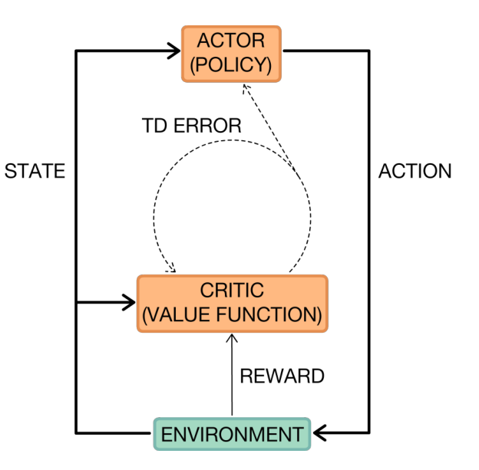
策略搜索
演员-评论员算法（Actor-Critic Methods）[1]
演员（策略）从环境接收状态并选择要执行的操作。同时，评论员（价值函数）接收先前交互产生的状态和奖励。评论家使用根据该信息计算的TD误差来更新自己和参与者。
参考文献：
[1] Richard S Sutton and Andrew G Barto. Reinforcement Learning: An
Introduction. MIT Press, 1998.

Slide 20
策略搜索
演员-评论员算法（Actor-Critic Methods）
在过去的几年里，DRL演员-评论员方法已经从学习模拟物理任务扩展到真正的机器人视觉导航任务，直接从图像像素开始。
演员-评论员算法的一个最新发展是确定性策略梯度（DPGs）[1]，它将随机策略的标准策略梯度定理扩展到确定性策略。DPGs的主要优点之一是，虽然随机策略梯度在状态空间和动作空间上进行积分，但DPGs只在状态空间上进行集成，在具有大动作空间的问题中需要更少的样本。
后来的研究中引入了深度DPG（DDPG）[2]，它利用神经网络在高维视觉状态空间上进行操作。与DPG相同，Heess等人设计了一种计算梯度的方法，通过“重新表征”网络的随机性来优化随机策略，从而允许使用标准梯度（而不是高方差增强估计器）。
参考文献：
[1] David Silver, Guy Lever, Nicolas Heess, Thomas Degris, Daan Wier-
stra, and Martin Riedmiller. Deterministic Policy Gradient Algorithms.
In ICML, 2014.
[2]Timothy P Lillicrap, Jonathan J Hunt, Alexander Pritzel, Nicolas Heess,Tom Erez, Y uval Tassa, David Silver, and Daan Wierstra. Continuous Control with Deep Reinforcement Learning. In ICLR, 2016.

Slide 21
策略搜索
演员-评论员算法（Actor-Critic Methods）
为单机和分布式机器设置开发的更简单的asynchronous advantage actor-critic（A3C）[1]算法已成为近年来最流行的DRL技术之一。 A3C将优势更新与行动者-批评者公式相结合，并依赖于在多个处理线程上并行训练的异步更新的策略和价值函数网络。多个试剂的使用，位于它们自己的独立环境中，不仅稳定了参数的改善，而且在允许进行更多勘探方面带来了额外的好处。A3C已被用作许多后续工作的标准起点，包括Zhu等人的工作。，他通过视觉输入将其应用于现实世界中的机器人导航。
为了简单起见，底层算法可以只与一个代理一起使用，称为advantage actor-critic （A2C）[2]。或者，来自多个代理的轨迹的片段可以被收集并一起批量处理，GPU可以更有效地实现批量处理；这个同步版本也被命名为A2C。
参考文献：
[1] V olodymyr Mnih, Adria Puigdomenech Badia, Mehdi Mirza, Alex
Graves, Timothy P Lillicrap, Tim Harley, David Silver, and Koray
Kavukcuoglu. Asynchronous Methods for Deep Reinforcement Learn-
ing. In ICLR, 2016.
[2]Jane X Wang, Zeb Kurth-Nelson, Dhruva Tirumala, Hubert Soyer,
Joel Z Leibo, Rémi Munos, Charles Blundell, Dharshan Kumaran, and
Matt Botvinick. Learning to Reinforcement Learn. In CogSci, 2017.

Slide 22
当前的研究和挑战
基于模型的RL
基于模型的RL背后的关键思想是学习一个过渡模型，该模型允许在不与环境直接交互的情况下模拟环境。基于模型的RL不假设特定的先验知识。然而，在实践中，我们可以结合先验知识（例如，基于物理的模型）来加快学习。模型学习在减少与（真实）环境所需的互动量方面发挥着重要作用，这在实践中可能是有限的。
基于深度动力学模型，其中使用自动编码器将高维观测嵌入到低维空间中，已经提出了几种基于模型的DRL算法，用于从像素信息学习模型和策略。如果可以学习足够精确的环境模型，那么即使是简单的控制器也可以直接从相机图像中控制机器人。学习模型也可以用于指导纯粹基于环境模拟的探索，深度模型允许将这些技术扩展到高维视觉领域。

Slide 23
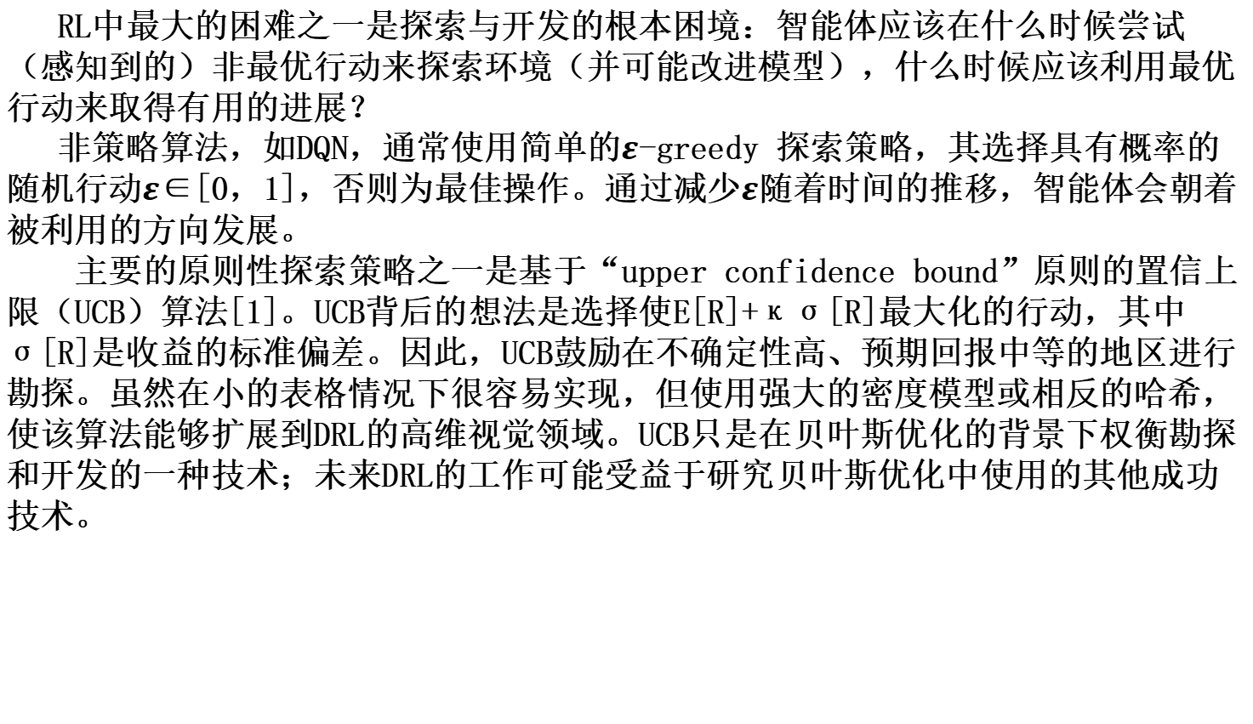
当前的研究和挑战
探索与利用
RL中最大的困难之一是探索与开发的根本困境：智能体应该在什么时候尝试（感知到的）非最优行动来探索环境（并可能改进模型），什么时候应该利用最优行动来取得有用的进展？
非策略算法，如DQN，通常使用简单的$ε$-greedy 探索策略，其选择具有概率的随机行动$ε$∈[0，1]，否则为最佳操作。通过减少$ε$随着时间的推移，智能体会朝着被利用的方向发展。
主要的原则性探索策略之一是基于“upper confidence bound”原则的置信上限（UCB）算法[1]。UCB背后的想法是选择使E[R]+κσ[R]最大化的行动，其中σ[R]是收益的标准偏差。因此，UCB鼓励在不确定性高、预期回报中等的地区进行勘探。虽然在小的表格情况下很容易实现，但使用强大的密度模型或相反的哈希，使该算法能够扩展到DRL的高维视觉领域。UCB只是在贝叶斯优化的背景下权衡勘探和开发的一种技术；未来DRL的工作可能受益于研究贝叶斯优化中使用的其他成功技术。
参考文献：
[1] Tze Leung Lai and Herbert Robbins. Asymptotically Efficient Adaptive
Allocation Rules. Advances in Applied Mathematics, 6(1):4–22, 1985.

Slide 24
当前的研究和挑战
分层RL（HRL）
就像深度学习依赖于特征的层次结构一样，HRL依赖于策略的层次结构。该领域的早期工作引入了选项，其中，除了基本操作（单时间步操作）外，策略还可以运行其他策略（多时间步“操作”）。这种方法允许顶级策略专注于更高级别的目标，而子策略负责精细控制。
DRL中的几项工作已经尝试通过使用一种在子策略之间进行选择的顶层策略来进行HRL，在子策略中，状态或目标的划分可以手动或自动实现。帮助构建子策略的一种方法是专注于发现和实现目标，即环境中的特定状态；它们通常可能是代理应该导航到的位置。无论是否与HRL一起使用，目标的发现和概括也是正在进行的研究的一个重要领域。

Slide 25
当前的研究和挑战
逆向RL（IRL）
IRL[1]的目标是从观察到的轨迹中估计未知的奖励函数，该轨迹表征了所需的解决方案；IRL可以与RL结合使用，以改善已证明的行为。利用深度神经网络的力量，现在可以学习IRL的复杂非线性奖励函数。策略的独特特征在于其占用率（访问状态和行动分布），这使得IRL可以归结为度量匹配问题。有了这一见解，他们能够使用生成对抗性训练以更灵活的方式促进奖励函数学习，从而产生生成对抗性模仿学习（GAIL）算法。GAIL后来被扩展，即使在从与RL代理不同的视觉视角接收专家轨迹时，也可以应用IRL。
参考文献：
[1] Andrew Y Ng and Stuart J Russell. Algorithms for Inverse Reinforce-
ment Learning. In ICML, 2000.

Slide 26
当前的研究和挑战
多智能体RL
通常，RL考虑在静止环境中的单个学习代理。相比之下，多智能体RL（MARL）考虑了多个智能体通过RL学习，并且通常考虑其他智能体在学习时改变其行为所引入的非平稳性。在DRL中，重点是实现代理之间的（可区分的）通信，这使他们能够合作。为此，已经提出了几种方法，包括按顺序将消息传递给代理[1]、使用双向信道[2]（提供较少信号损耗的排序）和全对全信道。增加沟通渠道是在复杂场景中应用于MARL的一种自然策略，并不排除MARL文献中其他地方应用的合作或竞争代理建模的通常做法。MARL中值得注意的其他DRL工作研究了博弈论中学习和顺序决策的影响。
参考文献：
[1] Jakob Foerster, Yannis M Assael, Nando de Freitas, and Shimon White-
son. Learning to Communicate with Deep Multi-Agent Reinforcement
Learning. In NIPS, 2016.
[2]Peng Peng, Ying Wen, Yaodong Yang, Quan Y uan, Zhenkun Tang,
Haitao Long, and Jun Wang. Multiagent Bidirectionally-Coordinated
Nets: Emergence of Human-level Coordination in Learning to Play
StarCraft Combat Games. arXiv:1703.10069, 2017.

Slide 27
当前的研究和挑战
记忆力与注意力
作为DRL中最早的工作之一，DQN产生了许多扩展。
比如，将DQN转换为RNN，这使得网络能够通过长时间集成信息来更好地处理POMDP。与递归滤波器一样，递归连接提供了一种有效的方法，可以有条件地作用于时间上遥远的先验观测。通过使用隐藏单元之间的递归连接，Hausknecht和Stone引入的深度递归Q网络（DRQN）[1]能够成功地推断出“Pong”游戏中的球的速度，即使游戏的帧被随机覆盖。通过引入注意力获得了进一步的改进，这是一种从递归单元到DRQN的较低层添加额外连接的技术，从而产生深度注意力递归Q网络（DARQN）[2]。注意力使网络能够选择下一次输入的哪一部分作为重点，并使DARQN能够在需要长期规划的游戏中击败DQN和DRQN。然而，在需要快速反应的游戏中，DQN的表现优于DRQN和DARQN，因为Q值波动更快。
参考文献：
[1] Matthew Hausknecht and Peter Stone. Deep Recurrent Q-Learning for
Partially Observable MDPs. In AAAI Fall Symposium Series, 2015.
[2]Ivan Sorokin, Alexey Seleznev, Mikhail Pavlov, Aleksandr Fedorov,
and Anastasiia Ignateva. Deep Attention Recurrent Q-Network. In
NIPS Workshop on Deep Reinforcement Learning, 2015.

Slide 28
当前的研究和挑战
迁移学习
尽管DRL算法可以处理高维输入，但由于需要大量样本，在现实世界中直接根据视觉输入训练RL代理是不可行的。为了加快DRL中的学习，可以利用先前从相关任务中获得的知识，这些知识有几种形式：迁移学习、多任务学习和课程学习等等。
可以利用不同形式的转移以多任务训练的形式帮助RL。特别是对于神经网络，有监督和无监督的学习任务可以帮助训练RL代理可以使用的特征，使优化RL目标更容易实现。例如，基于“无监督强化和辅助学习”A3C的代理通过“像素控制”（最大限度地改变像素输入），加上奖励预测和经验回放中的价值函数学习进行额外训练。与此同时，Mirowski等人[1]的基于A3C的代理被额外训练，以在给定RGB输入的情况下构建深度图，这有助于其学习在3D环境中导航。
迁移学习还可以用于构建更有效的数据和参数策略。在机器学习的学生-教师范式中，可以首先训练一个更强大的“教师”模型，然后用它来指导训练一个不那么强大的“学生”模型。
参考文献：
[1] Piotr Mirowski,et al. Learning to Navigate in Complex Environments.
In ICLR, 2017.

Slide 29
总结
对DQN和相关变体总结
1.DQN，利用神经网络来对价值函数进行近似表示，从而解决了QLearning采用Q-Table计算价值函数导致的维度爆炸问题，同时引入记忆库，使神经网络能够从过去的经验中进行学习
2.Double DQN，通过解耦目标Q值动作的选择和目标Q值的计算，来消除DQN的过估计的问题，即目标Q值最大动作的选择不再依赖目标网络，而是先通过评估网络获取S(t+1)状态下最大的Q值对应的动作A，再从目标网络中获取S(t+1)状态下动作A对应的Q值，来进行Q函数的更新
3.Duiling DQN，将Q值的计算分成两个部分，一部分是状态转移产生的，一部分是执行动作产生的，即Q=V+(A-A.mean())， 这样能够更好的关注在某一状态下选择不同动作所带来的差异

